Slide 1
Скульптура Германии
Воронина Валерия гр.301

Slide 2
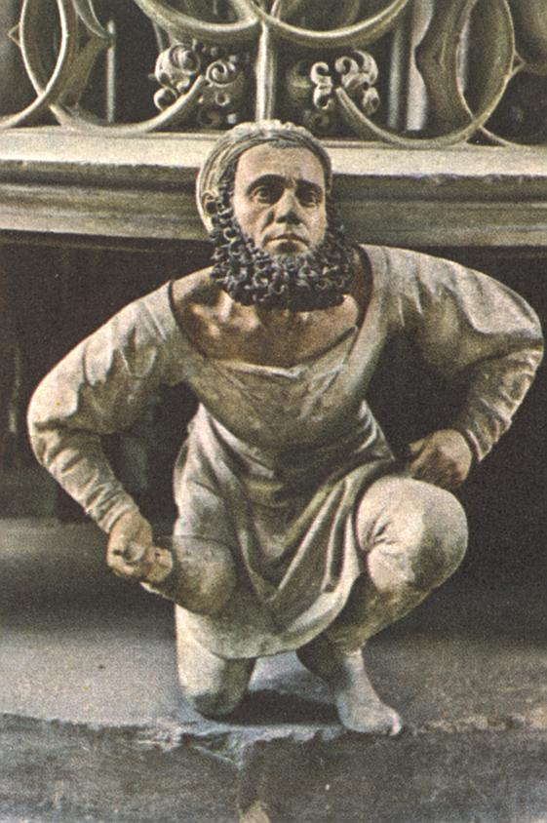
Адам Крафт (Около 1460–1508 — 1509)
АДАМ КРАФТ АВТОПОРТРЕТ 1493-96 г.г.
Церковь Лоренкирхе, Нюрнберг, Германия

Slide 3
Немецкий скульптор.
Родился, вероятно, в Нюрнберге. К 1490 стал одним из знаменитых мастеров готической скульптуры. В отличие от многих других немецких скульпторов этого времени, которые украшали интерьеры больших соборов резьбой по дереву, он продолжал старую традицию работы в камне.
Умер Крафт в Швабахе (Германия) в 1508 или 1509 году.

Slide 4
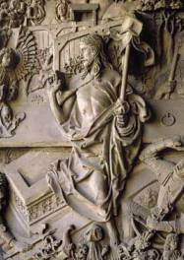
Из скульптур, принадлежащих несомненно Крафту, самая ранняя — большой (длиной в 10 метров) рельеф надгробного памятника Шрейера, с внешней стороны хора церкви Святого Зебальда, в Нюрнберге, иссеченный в 1490-92 гг. и представляющий, в многофигурных композициях "Несение креста", "Распятие", "Положение во гроб" и "Воскресение”.

Slide 5
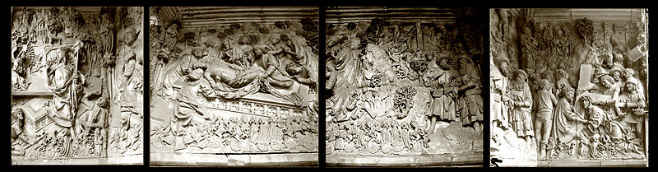

Slide 6
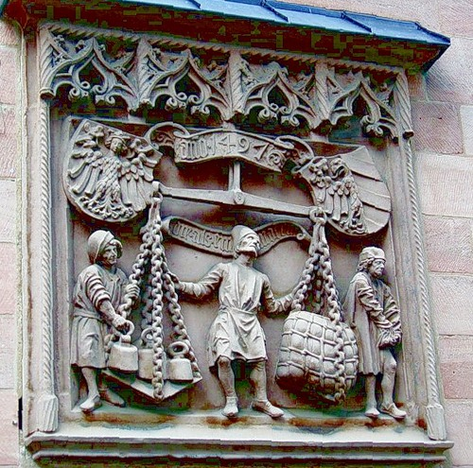
Чисто светский бытовой мотив использует Крафт в рельефе, украшающем здание городских весов в Нюрнберге (1497).Рельеф здания городских весов необычен по сюжету. Изображена реальная сцена повседневной жизни города: весовщик с громадными весами наблюдает за тем, как взвешивается тюк с товаром.
Здесь же помощник, ставящий гири на чашу весов, и купец, достающий деньги из кошелька. Симметричная уравновешенная композиция придает жанровой сцене знаковый характер. Перед зрителем то ли своеобразная вывеска, то ли реклама весового заведения. Живые, естественные движения персонажей сообщают сцене достоверность.

Slide 7
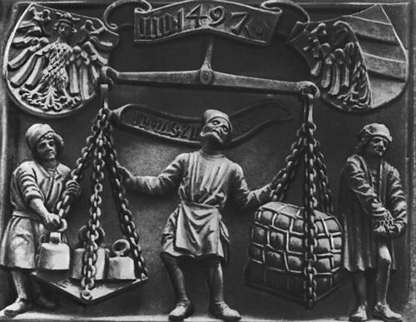

Slide 8
Лучшим из всех произведений мастера считают огромную дарохранительницу в церкви св. Лаврентия (1496-1500).
Дарохранительница представляет собой украшенный статуэтками и рельефными сценами Страстей Христовых, — ковчег готической пирамидальной формы, поддерживаемый снизу коленопреклоненными фигурами самого Крафта и двух его помощников и достигающий, вместе с ними, до 20 метров в высоту.

Slide 9
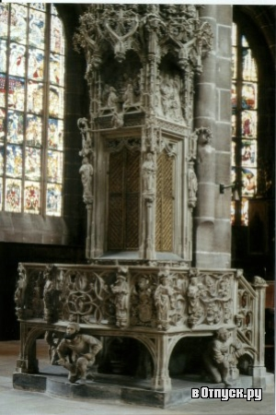
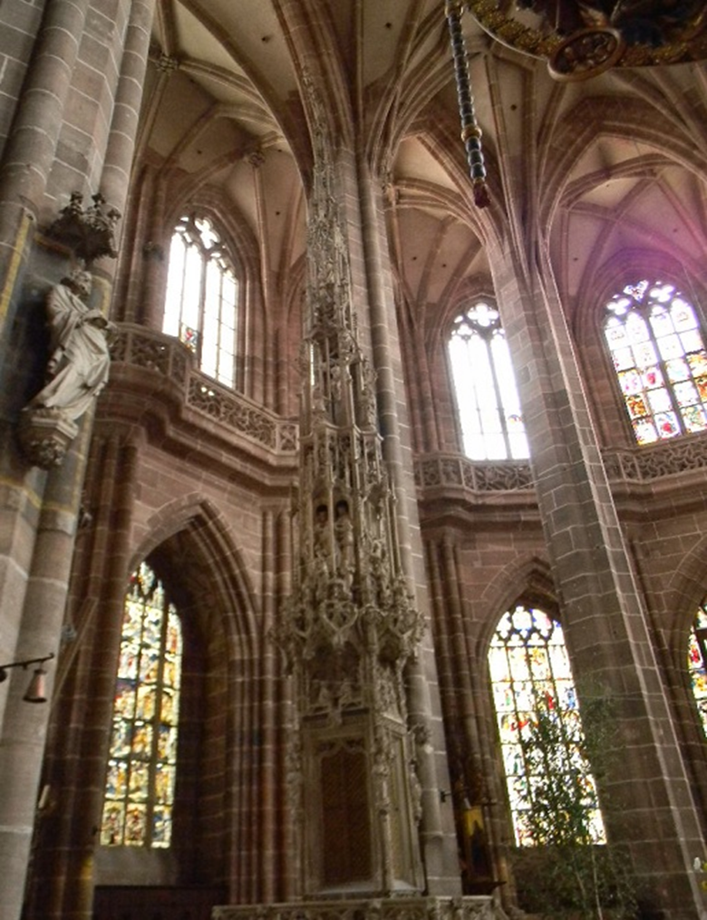

Slide 10
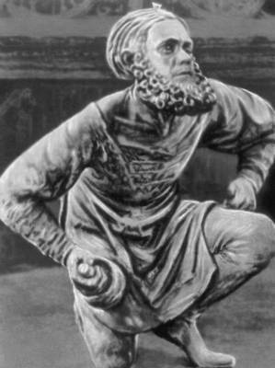
Фигура самого скульптура -часть скульптуры Дарохранительница

Slide 11
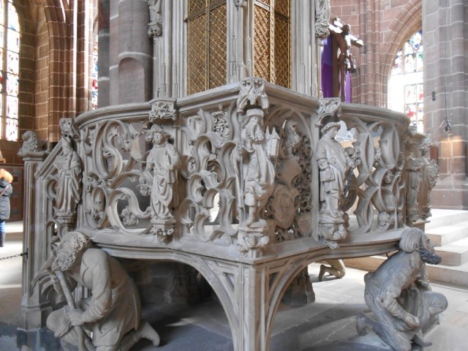

Slide 12
Почти к тому же времени относятся "Семь остановок шествия Спасителя на смерть" (1505-1507), размещенных у дороги к кладбищу св. Иоанна в Нюрнберге, и "Христос, распятый между двумя разбойниками", при входе на это кладбище — восемь горельефов, замечательных по драматизму композиции и выразительности фигур.
Позже эти работы были перенесены в Германский национальный музей и заменены копиями, за исключением одного фрагмента, находящегося во дворе госпиталя св. Духа. Заключительный рельеф цикла «Положение во гроб» считается последним трудом мастера и находится в часовне семейства Гольцгауеров на кладбище св. Иоанна.

Slide 13
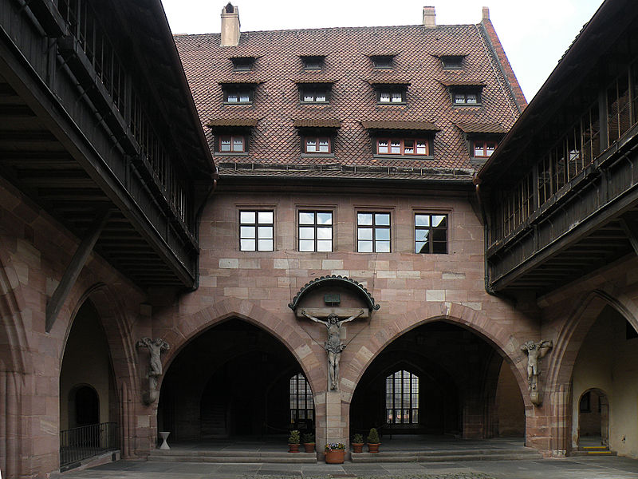

Slide 14
Также Адаму Крафту принадлежит серия рельефов, изображающих «Крестный путь» (1505—1508), в которых чрезвычайно сильны жанровые реалистические элементы. Типы и костюмы взяты из окружающей художника жизни, связь между фигурами строится на реальном драматическом действии, выраженном естественно и просто, без готической утрировки и условности. Чисто светский бытовой мотив использует Крафт в рельефе, украшающем здание.

Slide 15
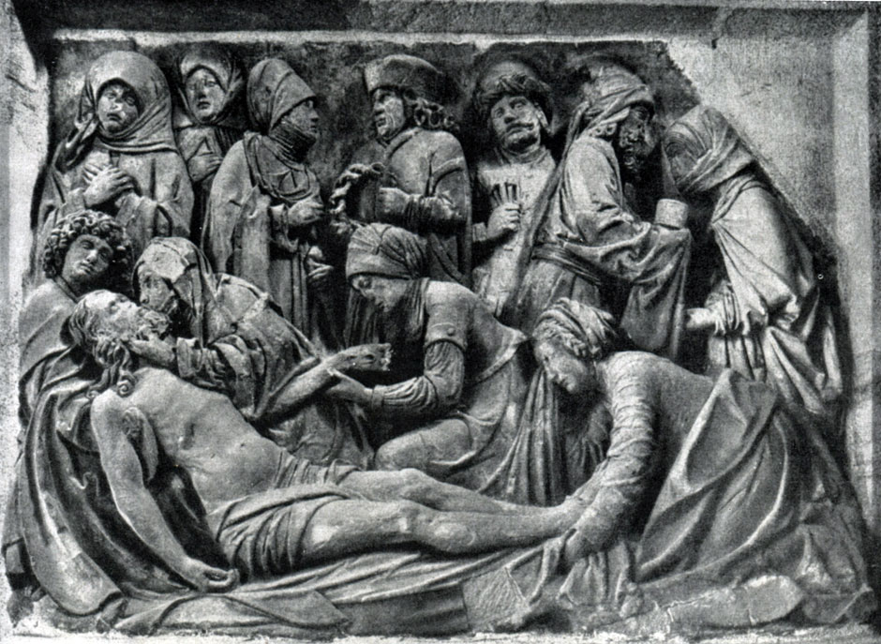
Адам Крафт. Оплакивание Христа. Из серии рельефов «Крестный путь». Камень. 1505-1508 гг. Нюрнберг, Германский музей.

Slide 16
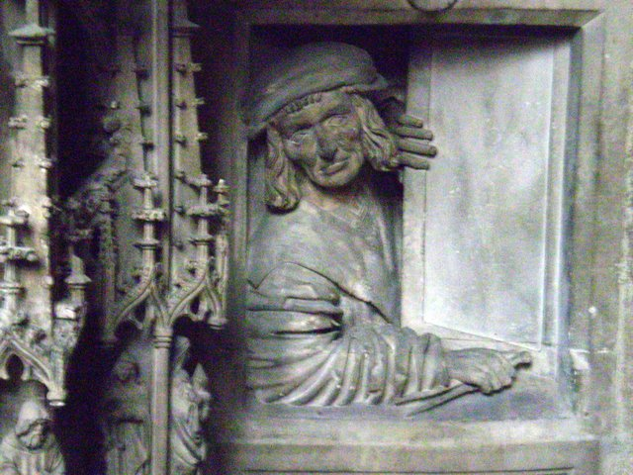
Антон Пильграм (Между 1460 и 1465 - 1515 )
АНТОН ПИЛЬГРАМ АВТОПОРТРЕТ 1510 г. Собор святого Стефана, Вена, Австрия

Slide 17
Чешский архитектор и скульптор, создатель позднеготических сооружений.
Учился в строительной артели в Вене.
В 1490-е гг. работает в Швабии, как архитектор.
В 1502 г. переезжает в Брно, где построил портал ратуши.
Приехав в 1510 г. в Вену, добился своего назначения на должность архитектора в соборе Святого Стефана, где выполнил множество скульптур – пята органа и кафедра собора.
Умер Антон Пильграм в 1516 году в Вене.

Slide 18
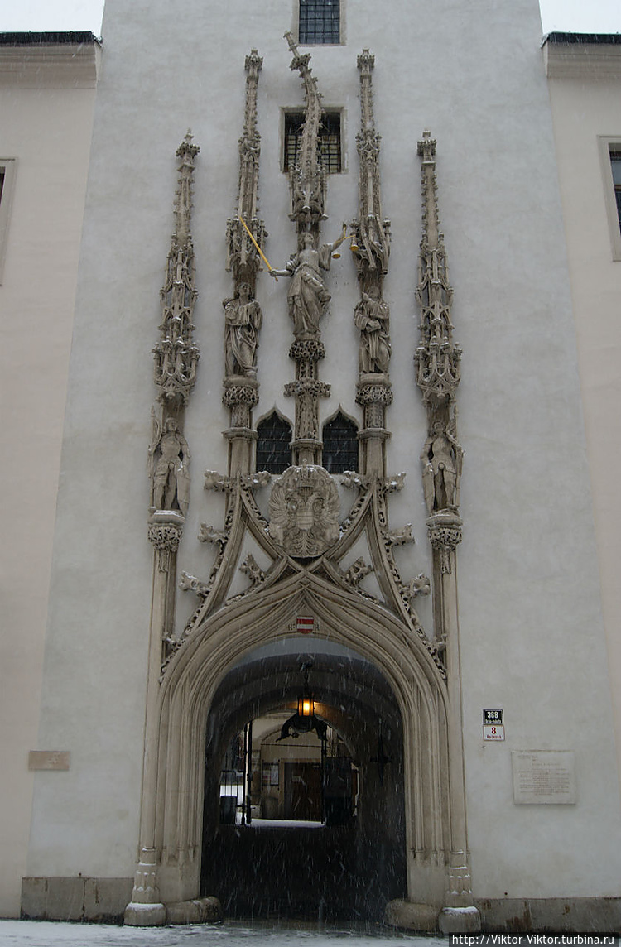
В 1510 году городской совет захотел, чтобы портал ратуши был исключительным и неповторимым. Решили доверить это дело известному талантливому мастеру Антону Пильграму, позднее прославившемуся как строитель собора Святого Стефана в Вене. Власти пообещали достойно вознаградить Пильграма, но обещания не сдержали. Мастер закончил работу, но центральную башенку портала нарочно изогнул, чтобы все знали о «кривости» местных чиновников. Такой она существует и поныне, как в назидание, что слово надо держать.

Slide 19
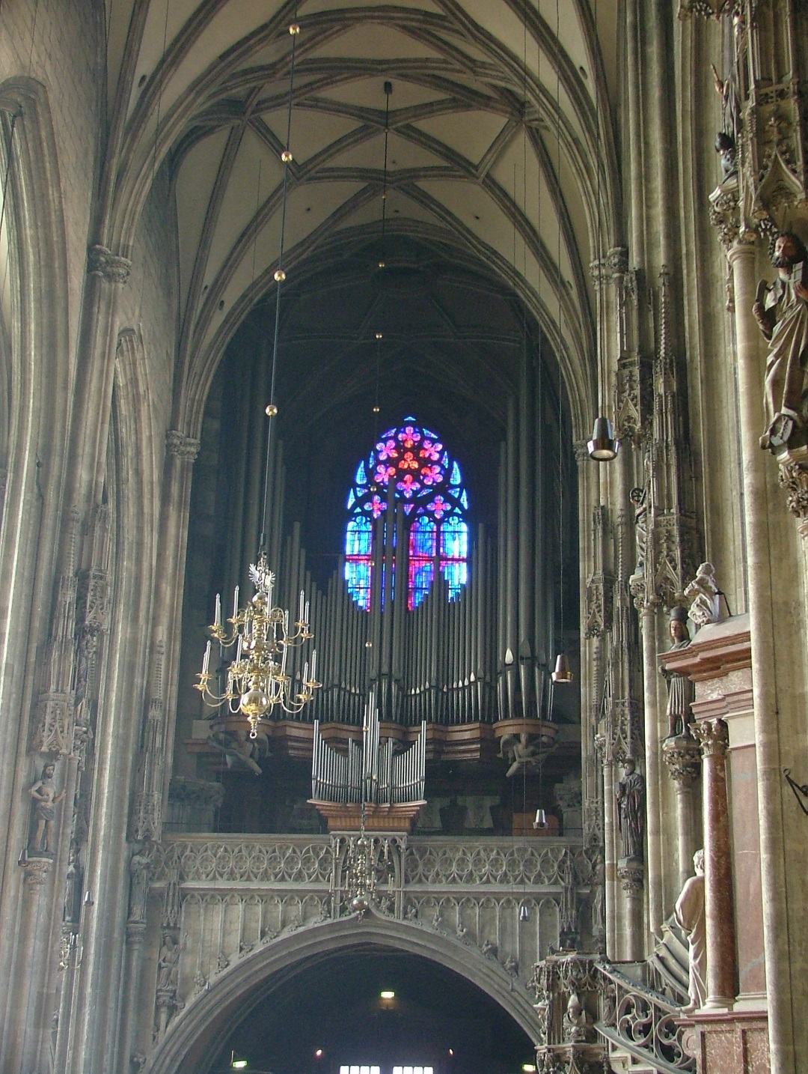
Орган с четырьмя рядами клавишей, ста двадцатью пятью регистрами и десятью тысячами органных труб этот "орган-великан" один из крупнейших в Европе. Но сохранился органный постаменнт (пята), выполненный А. Пильграмом (1513).
Скульптор запечатлел себя в образе строителя собора, также выглядвающего из окна. В руках у него угольник и циркуль. Под портретом надпись - "Мастер 1513 г." Новый большой орган установлен в 1886 г. и разрушен в 1945 г. Современный орган собора смонтирован над западным порталом в 1960 г.

Slide 20
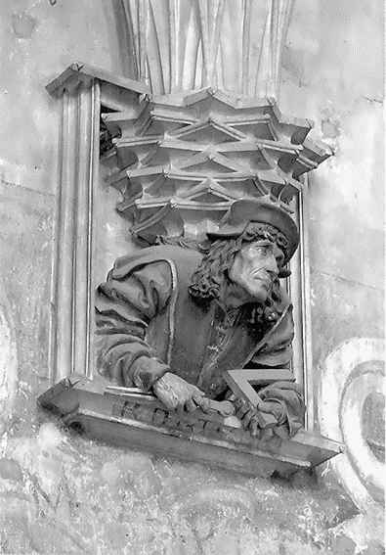
В балконе для органа, как и во многих других работах поздней готики, соединяются элементы архитектуры и скульптуры.Её поддерживает пучок причудливо переплетённых нервюр, которые собираются внизу и своим основанием покоятся на плечах скульптурной фигуры выглядывающего из окошка человека. В руках у него циркуль и угольник. Это — сам мастер. С особой тщательностью портретированы руки — нервные, с тонкими пальцами, набухшими жилами.
Поместив автопортрет на самом видном месте, Пильграм внизу, под самой фигурой, расположил подпись и поставил дату — 1513 год.
По пластической силе и тонкости разработки лица Пильграм, хранящий традиции готики, напоминает уже мастеров эпохи Возрождения.

Slide 21
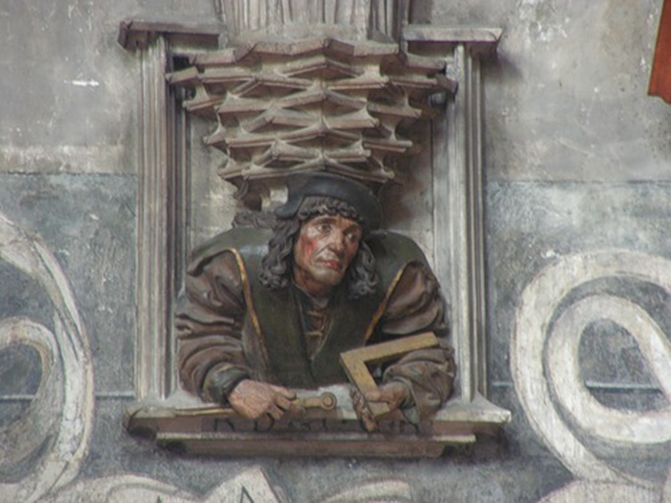

Slide 22
Пильграм выполнил также кафедру (около 1515). Архитектурно это сооружение состоит из причудливейших конструкций и орнаментов. Поздняя готика выступает здесь во всём своём безудержном стремлении к декоративности.
Пильграм создаёт нечто среднее между рельефом и круглой скульптурой, не мысля ещё пластический объём отдельно, вне плоскости. Манера обработки камня у него мягкая и, несмотря на деталировку, довольно обобщённая, что позволяет сразу зрительно выделить фигуры из дробных линии орнамента. Это было последнее произведение Пильграма.

Slide 23
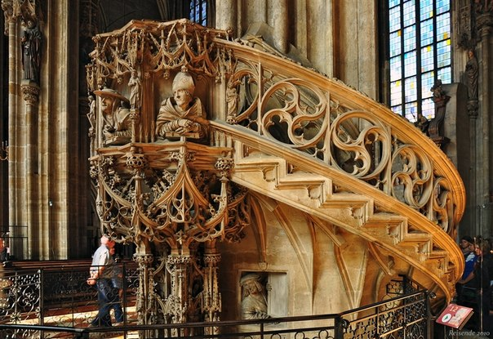

Slide 24
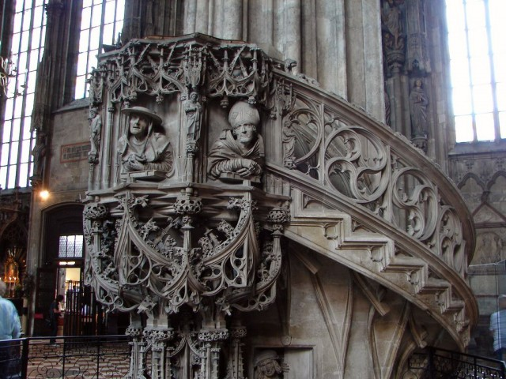

Slide 26
Адольф Даухер
Именно в Нюрнберге и Аугсбурге работали крупнейшие немецкие скульпторы времен реформации и Крестьянской войны — Петер Фишер Старший и Адольф Даухер.
Наиболее ярким после Фишера Старшего немецким скульптором 15 в. был Адольф Даухер (ок. 1460/65—1523/24), родившийся в Ульме и с 1491 г. поселившийся в Аугсбурге.
Им выполнены ярко реалистические бюсты на скамьях для хора Фуггеровской капеллы в церкви св. Анны в Аугсбурго (1512—1518; затем в Берлинском музее); особенно интересна своей жизненной полнотой и пластической силой его «Юдифь с головой Олоферна». Реалистические ренессансные принципы, выраженные без особенной индивидуальной яркости, но достаточно последовательно и отчетливо, свойственны также его большой группе «Оплакивание Христа» в алтаре той же капеллы.
К сожалению,более полной информации об этом скульптуре найти не удалось.

